Slide 1



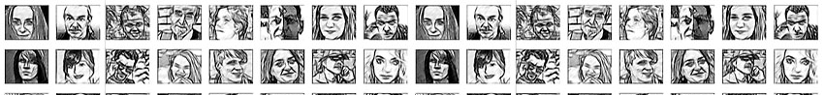

G
ROUPAMA
ROUPONS#NOUS
Groupama Océan Indien – Elections CSE
ParCque vous voulez +
Que la
Sur le Gateau
VoTez
EFFICACITE !
Ne pas jeter sur la voie publique - Copie à l’inspection du travail
BONHEUR
Le
AU TRAVAIL
CGTR GROUPAMA OI – 144 rue du Général de Gaulle 97400 St Denis
Avril 2019

